Slide 1

Kính chào quý thầy cô
ĐẾN DỰ GIỜ MÔN TIN LỚP 6
CHÚC CÁC EM HỌC TỐT
TRƯỜNG THCS LÊ LỢI
Gv thực hiện: Mạnh Lệ Hiền

Slide 2



GIỚI THIỆU SGK TIN HỌC 6
Sách giáo khoa Tin học 6 gồm 6 chủ đề với 17 bài học.
Các bài học được xây dựng với cấu trúc thống nhất.
Sau đây là những hướng dẫn để em sử dụng sách hiệu quả hơn.
* Mục tiêu: Giúp em biết sẽ đạt được gì sau bài học.
Khởi động: Giúp em nhận biết ý nghĩa của bài học bằng cách kết nối những tình huống xuất hiện trong cuộc sống với nội dung bài học.
* Các hoạt động: Giúp lớp học tích cực, bài học dễ tiếp thu, học sinh chủ động hơn trong quá trình nhận thức. Gồm:
Kiến thức mới: Cung cấp cho học sinh nội dung chính của bài học, giúp em bổ sung kiến thức nhằm đạt được mục tiêu của bài học.

Slide 3





GIỚI THIỆU SGK TIN HỌC 6
Hộp kiến thức: Ghi ngắn gọn hoặc tóm tắt kiến thức mới. Em có thể dùng hộp kiến thức, cùng với bảng giải thích thuật ngữ (ở cuối sách), để ôn tập hoặc tra cứu thuật ngữ mới.
Câu hỏi: Giúp em kiểm tra xem mình đã hiểu bài chưa.
Luyện tập: Gồm những câu hỏi, bài tập để củng cố kiến thức, kĩ năng trong bài học.
Vận dụng: Gồm những câu hỏi, bài tập yêu cầu em kết hợp nội dung bài học với thực tiễn cuộc sống. Qua đó, em sẽ phát triển năng lực tư duy và hành động của mình.
Trò chơi: Không phải là nội dung bắt buộc. Nếu đủ thời gian, thầy cô giáo sẽ tổ chức trò chơi để các em tham gia.

Slide 4
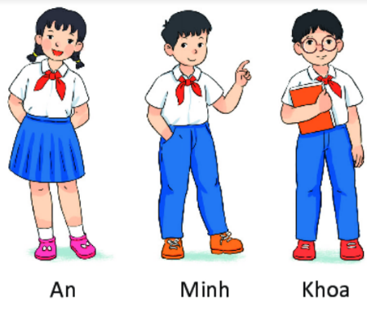
GIỚI THIỆU SGK TIN HỌC 6
* Trong các đoạn hội thoại, có ba nhân vật là ba bạn học sinh lớp 6: An, Minh, Khoa.
* Trong mỗi bạn có một sở trường khác nhau, đại diện cho một trong ba mạch kiến thức của môn Tin học là:
+ Học vấn số hoá phổ thông,
+ Công nghệ thông tin và truyền thông,
+ Khoa học máy tính.
Hãy bão quản, giữ gìn sách giáo khoa để dành tặng các em học sinh lớp sau!

Slide 5


CHỦ ĐỀ 1. MÁY TÍNH VÀ CỘNG ĐỒNG
Bài 1

Slide 6

BÀI 1: THÔNG TIN VÀ DỮ LIỆU
MỤC TIÊU BÀI HỌC:
1. Về kiến thức:
- Nhận biết được sự khác nhau giữa thông tin và dữ liệu.
- Phân biệt được thông tin và vật mang tin.
- Nêu được ví dụ minh hoạ tầm quan trọng của thông tin.
- Nêu được ví dụ minh họa mối quan hệ giữa thông tin và dữ liệu.

Slide 7
BÀI 1: THÔNG TIN VÀ DỮ LIỆU
MỤC TIÊU BÀI HỌC:
2. Về năng lực:
2.1. Năng lực chung: Năng lực tự học; Năng lực giao tiếp và hợp tác; Năng lực giải quyết vấn đề và sáng tạo.
2.2. Năng lực Tin học: Năng lực A (NLa); Năng lực C (NLc); Năng lực D (NLd); Năng lực E (NLe);
3. Về phẩm chất: Nhân ái Chăm chỉ; Trung thực; Trách nhiệm.

Slide 8
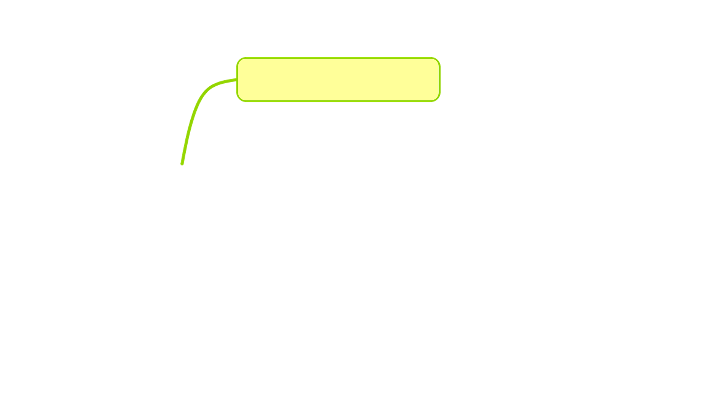




BÀI 1: THÔNG TIN VÀ DỮ LIỆU
1. Hoạt động khởi động: Mở đầu
2. Hoạt động hình thành kiến thức mới:
2.1: Thông tin và dữ liệu.
2.2: Tầm quan trọng của thông tin.
CẤU TRÚC
BÀI HỌC
3. Hoạt động: Luyện tập
4. Hoạt động: Vận dụng

Slide 9




KHỞI ĐỘNG

Slide 10



Câu 1: Nghe bản tin dự báo thời tiết “Ngày mai trời có thể mưa”, em sẽ làm gì?
A. Đi học mang theo áo mưa;
B. Ăn sáng trước khi đến trường;
C. Mặc đồng phục;
D. Hẹn bạn Trang cùng đi học.
NEXT

Slide 11

Câu 2: Mắt thường không thể tiếp nhận thông tin nào dưới đây?
A. Đàn kiến đang “tấn công” lọ đường quên đậy nắp;
B. Những con vi trùng gây bệnh lị lẫn trong thức ăn bị ôi thiu;
C. Rác bẩn vứt ngoài hành lang lớp học;
D. Bạn Phương quên không đeo khăn quàng đỏ.
NEXT

Slide 12
Câu 3: Em cần nấu một nồi cơm. Hãy xác định những thông tin nào cần xử lý?
A. Kiểm tra gạo trong thùng còn không;
B. Nước cho vào nồi đã đủ chưa;
C. Bếp nấu đã chuẩn bị sẵn sàng chưa;
D.Tất cả các thông tin trên
NEXT

Slide 13
Câu 4: Con người tiếp nhận thông tin trong cuộc sống hằng ngày bằng cách nào?
A. Nhìn thấy bằng mắt, nghe bằng tai
B. Ngửi bằng mũi, nếm được vị bằng lưỡi
C. Cảm giác nóng lạnh bằng da
D. Tất cả đều đúng
NEXT

Slide 14
Trong cuộc sống hằng ngày em nhìn thấy những con số, dòng chữ, những hình ảnh trong sách, các hoạt động xung quanh,…nghe tiếng chim hót, tiếng loa phường, tiếng xe cộ trên đường,… cảm nhận được nóng, lạnh, chua cay,…
Tất cả những gì em thấy được bộ phận các giác quan tiếp nhận và não xử lý.

Slide 15

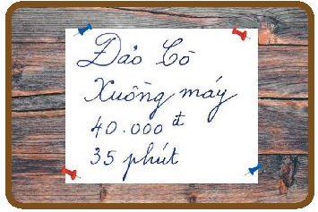
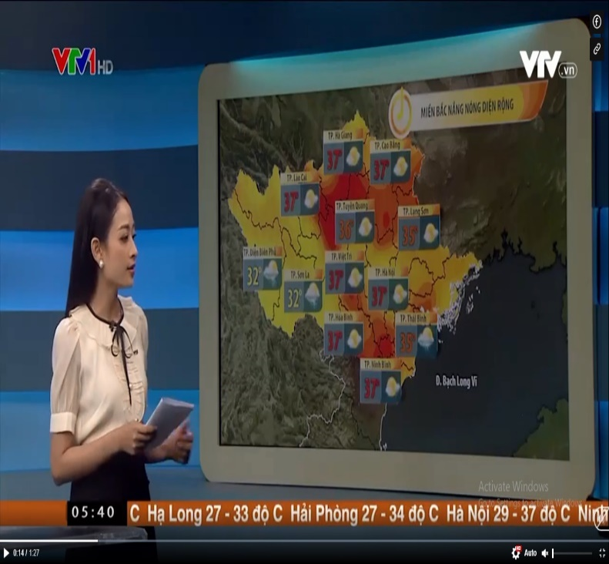
BÀI 1: THÔNG TIN VÀ DỮ LIỆU
I. THÔNG TIN VÀ DỮ LIỆU
Hình 1
Hình 2
Hình 3
Nhìn vào hình ảnh em thấy gì và biết gì?

Slide 16

BÀI 1: THÔNG TIN VÀ DỮ LIỆU
Vật mang tin
Dữ liệu
Thông tin
  Đèn đỏ
  Đèn vàng
  Đèn xanh
  Đèn đỏ: dừng lại
  Đèn vàng: chú ý quan sát
  Đèn xanh: được đi
Nhìn vào hình ảnh em thấy gì và biết gì?

Slide 17

BÀI 1: THÔNG TIN VÀ DỮ LIỆU
Vật mang tin
Dữ liệu
  Đảo Cò
  Xuồng máy
  40.000đ
  35 phút
Thông tin
  Giá vé đi Đảo Cò là 40.000đ và hành trình mất 35 phút bằng xuồng máy

Slide 18

BÀI 1: THÔNG TIN VÀ DỮ LIỆU
Hãy xác định dữ liệu, thông tin, vật mang tin?
  Dữ liệu: Nhiệt độ Hà Nội 37⁰C
  Thông tin: Thời tiết miền Bắc nắng nóng diện rộng
  Vật mang tin: Tivi

Slide 19

BÀI 1: THÔNG TIN VÀ DỮ LIỆU
Khái niệm
Thông tin là những gì đem lại hiểu biết cho con người về thế giới xung quanh và về chính bản thân mình.
Thông tin được ghi lên vật mang tin trở thành dữ liệu. Dữ liệu được thể hiện dưới dạng những con số, văn bản, hình ảnh và âm thanh.
Vật mang tin là phương tiện được dùng để lưu trữ và truyền tải thông tin. Ví dụ như giấy viết, đĩa CD, thẻ nhớ

Slide 20


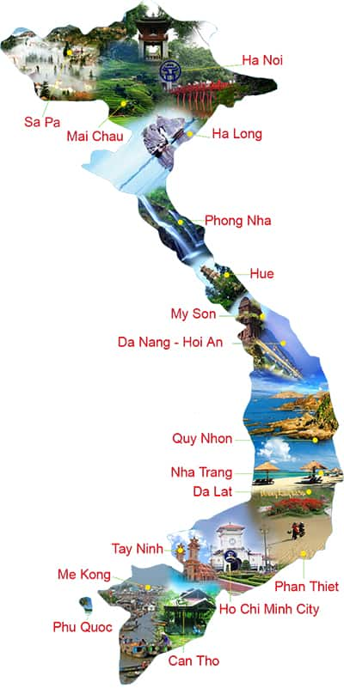
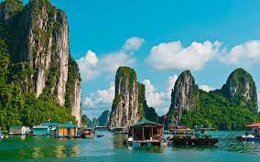



  Dữ liệu: Hình ảnh các điểm du lịch của Việt Nam
  Thông tin: Chọn địa điểm để đi du lich
  Vật mang tin: Tạp chí du lịch

Slide 21

Quan sát tình huống phòng chống Covid-19
Nhóm 1: Bộ phận nào con người thu nhận được thông tin ?
Nhóm 2: Thông tin nào được não con người ghi nhớ và lưu trữ khi xem thông tin?
Nhóm 3: Bộ phận nào dùng xử lý thông tin khi nhận được thông tin?
Nhóm 4: Bộ phận nào dùng để truyền thông tin?

Slide 22


Slide 23
Nhóm 1: Mắt theo dõi, tai lắng nghe
Nhóm 2: Thông tin những việc học sinh cần làm hàng ngày để phòng tránh covid-19 tại trường và ở nhà.
Nhóm 3: Bộ não tiếp nhận và xử lý thông tin
Nhóm 4: Miệng, tay truyền thông tin đến mọi người về những việc cần làm hàng ngày để phòng tránh covid-19 tại trường và ở nhà.

Slide 24
BÀI 1: THÔNG TIN VÀ DỮ LIỆU
BÀI TẬP
  1. Em hãy ghép mỗi mục ở cột A với một mục ở cột B
1. Thông tin | a. Các số, văn bản, hình ảnh, âm thanh
2. Dữ liệu | b. Những gì đem lại hiểu biết cho con người về thế giới xung quanh và chính bản thân mình
3. Vật mang tin | c. Vật chứa dữ liệu
2. Mỗi dòng sau đây là thông tin hay dữ liệu?
Dữ liệu
16:00 | 0123456789
Hãy gọi cho tôi lúc 16 giờ theo số điện thoại 0123456789
Thông tin

Slide 25

BÀI 1: THÔNG TIN VÀ DỮ LIỆU
Lưu ý
Thông tin là cái được chứa trong dữ liệu. Dữ liệu là cái được lưu trên các thiết bị lưu trữ (vật mang tin). Thiết bị này có thể là giấy, băng đĩa, USB, CD,…
Dữ liệu có thể biểu diễn dưới nhiều dạng khác nhau (âm thanh, văn bản, hình ảnh,…)
Thông tin = Dữ liệu + Xử lý

Slide 26
II. TẦM QUAN TRỌNG CỦA THÔNG TIN
BÀI 1: THÔNG TIN VÀ DỮ LIỆU
Quan sát video

Slide 27


Em biết gì khi xem video ?
Bài học lịch sử về chiến dịch Điện Biên Phủ có nhiều thông tin về địa điểm, thời gian, diễn biến trận đánh,…qua đó em biết được tinh thần dũng cảm của quân và dân ta, biết được truyền thống chiến đấu chống giặc ngoại xâm của dân tộc ta.
Thông tin đem lại hiểu biết cho con người.

Slide 28
II. TẦM QUAN TRỌNG CỦA THÔNG TIN
BÀI 1: THÔNG TIN VÀ DỮ LIỆU
Tình huống: Chuẩn bị đi sang nhà bạn Minh để học nhóm, An nghe mẹ nói “Trời xắp mưa đấy nhé”.
? Hãy đoán xem hành động của An sẽ làm gì?
An quay vào nhà cầm theo chiếc ô.
Thông tin có khả năng làm thay đổi hành động của con người.

Slide 29
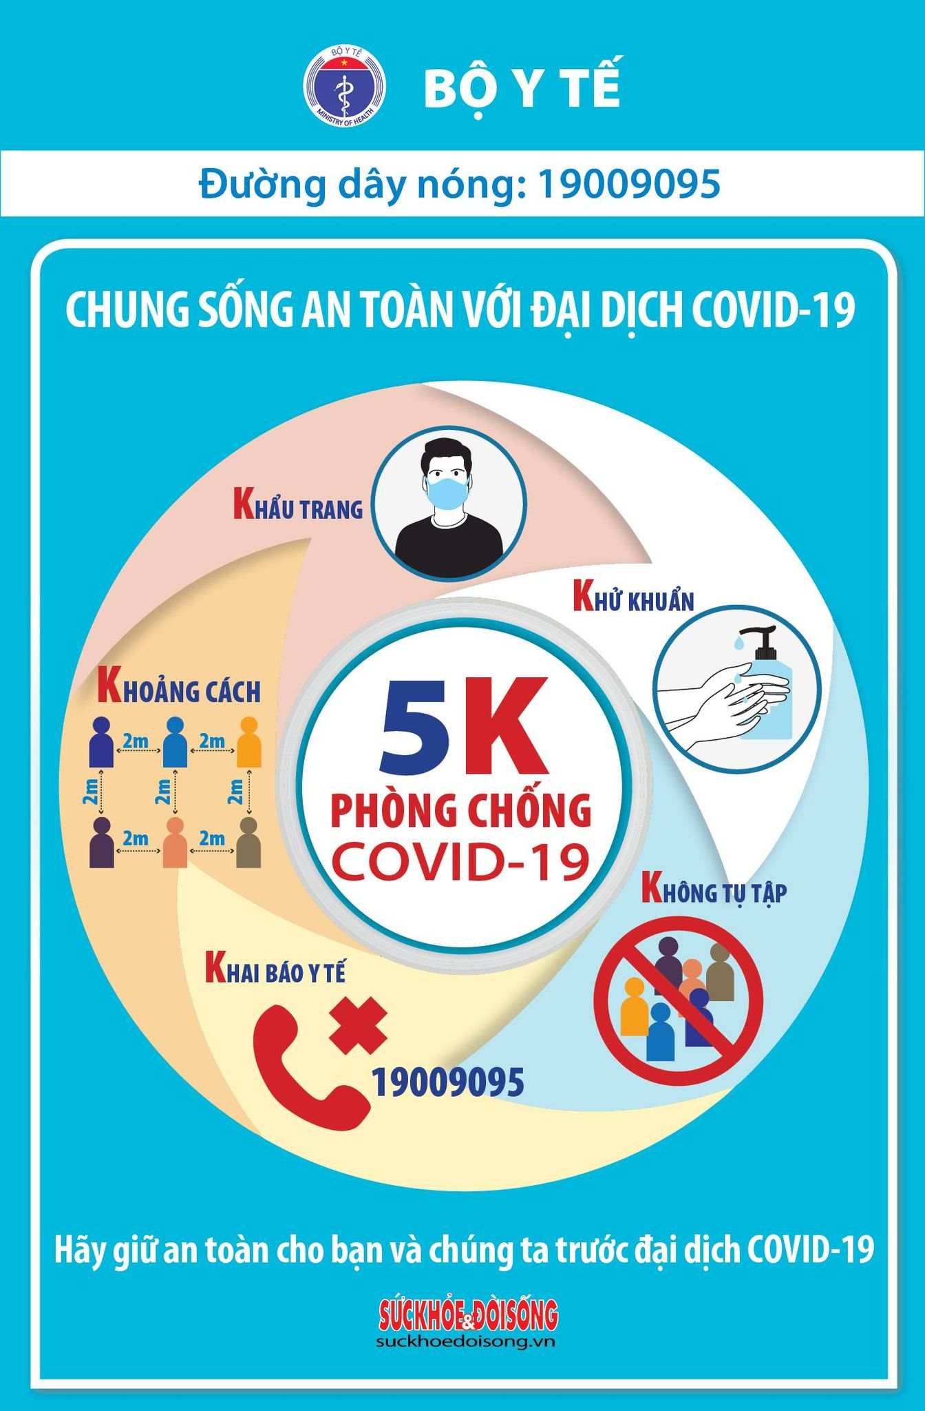
QUAN SÁT HÌNH ẢNH
Em biết gì khi nhìn thấy hình ảnh này?

Slide 30

BÀI 1: THÔNG TIN VÀ DỮ LIỆU
Thông tin là đem lại hiểu biết cho con người. Mọi hoạt động của con người đều cần đến thông tin.
Thông tin đúng giúp con người đưa ra những lựa chọn tốt giúp cho hoạt động của con người đạt hiệu quả.

Slide 31

LUYỆN TẬP

Slide 32
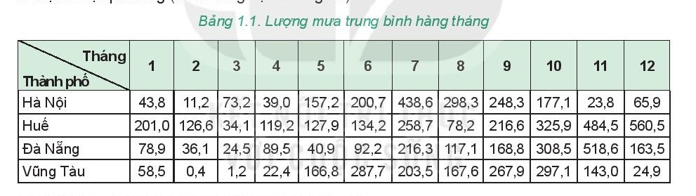
Em hãy xem bảng và trả lời các cây hỏi sau:
Các con số trong bảng là thông tin hay dữ liệu?
Phát biểu “Tháng 6, Đà Nẵng ít mưa nhất so với các thành phố Hà Nội, Huế, Vũng Tàu” là thông tin hay dữ liệu?
Trả lời câu hỏi: “Huế ít mưa nhất vào tháng nào trong năm?” Câu trả lời là thông tin hay dữ liệu?
Câu trả lời cho câu hỏi c có ảnh hưởng đến việc lựa chọn thời gian và địa điểm du lịch k?

Slide 33
Em hãy xem bảng và trả lời các cây hỏi sau:
Các con số trong bảng là thông tin hay dữ liệu?
Phát biểu “Tháng 6, Đà Nẵng ít mưa nhất so với các thành phố Hà Nội, Huế, Vũng Tàu” là thông tin hay dữ liệu?
Trả lời câu hỏi: “Huế ít mưa nhất vào tháng nào trong năm?” Câu trả lời là thông tin hay dữ liệu?
Câu trả lời cho câu hỏi c có ảnh hưởng đến việc lựa chọn thời gian và địa điểm du lịch không?
Trả lời
Dữ liệu
Thông tin
Dữ liệu
Có ảnh hưởng

Slide 34
Câu hỏi 1. Phương án nào sau đây là thông tin?
A. Các con số thu thập được qua cuộc điều tra dân số;
B. Kiến thức về phân bố dân cư
C. Phiếu điều tra dân số;
D. Tệp lưu trữ tài liệu
NEXT

Slide 35
Câu hỏi 2. Phát biểu nào sau đây đúng?
A. Dữ liệu chỉ có thể được hiểu bởi những người có trình độ cao.
B. Dữ liệu được thể hiện dưới dạng con số, văn bản, hình ảnh, âm thanh.
C. Dữ liệu là những giá trị số do con người nghĩ ra.
D. Dữ liệu chỉ có ở trong máy tính.
NEXT

Slide 36
Câu hỏi 3. Phát biểu nào sau đây là đúng?
A. Mọi thông tin muốn có được, con người sẽ phải tốn rất nhiều tiền.
B. Thông tin là kết quả của việc xử lí dữ liệu để nó trở nên có ý nghĩa.
C. Không có sự phân biệt giữa thông tin và dữ liệu.
D. Dữ liệu chỉ có trong máy tính, không tồn tại bên ngoài máy tính.
NEXT

Slide 37
Câu hỏi 4. Xem bản tin dự báo thời tiết như Hình 1, bạn Khoa kết luận: “Hôm nay, trời có mưa”. Phát biểu nào sau đây đúng?
A. Bản tin dự báo thời tiết là dữ liệu, kết luận của Khoa là thông tin
B. Bản tin dự báo thời tiết là thông tin, kết luận của Khoa là dữ liệu
C. Những con số trong bản tin dự báo thời tiết là thông tin.
D. Bản tin dự báo thời tiết và kết luận của Khoa đều là dữ liệu.
NEXT

Slide 38
Câu hỏi 5 . Công cụ nào sau đây không phải là vật mang tin?
A. Giấy.
B. Cuộn phim.
C. Xô, chậu.
D. Thẻ nhớ.
NEXT

Slide 39
VẬN DỤNG
1. Em hãy nêu ví dụ cho thấy thông tin giúp em:
Có những lựa chọn trang phục phù hợp hơn
Đảm bảo an toàn khi tham gia giao thông
2. Em hãy nêu ví dụ về vật mang tin giúp ích cho việc học tập của em

Slide 40
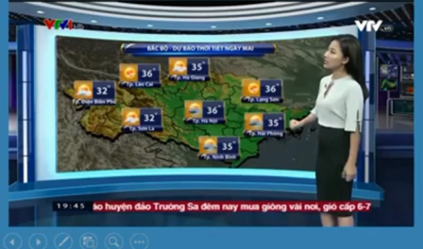
a. Giúp em có những lựa chọn trang phục phù hợp: Lời nói của bố mẹ, thầy cô, tin tức trên báo đài,…

Slide 41
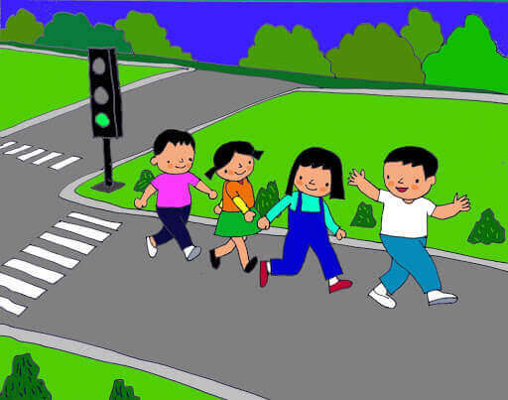
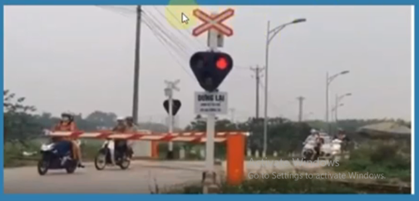
b. Đảm bảo an toàn khi tham gia giao thông: Đèn giao thông, các vạch chỉ đường

Slide 42


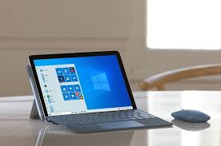
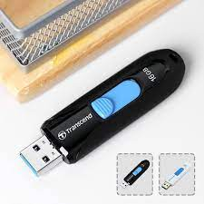
2. Vật mang thông tin giúp ích cho việc học tập của các em như SGK, SBT, Sách tham khảo, Từ điển bách khoa, đĩa CD/DVD, USB, máy tính,….

Slide 43
Lớp em sắp tổ chức một buổi dã ngoại, Hãy thảo luận nhóm để đưa ra các câu hỏi giúp tìm thông tin để chuẩn bị cho buổi dã ngoại đó.
=> Yêu cầu: Các nhóm trình bày theo sơ đồ tư duy
BÀI TẬP VỀ NHÀ
THẢO LUẬN NHÓM

Slide 44
Hướng dẫn về nhà
Học bài
Xem trước bài 2
Làm bài tập SBT, hoàn thành bài tập nhóm

